Slide 1
ЙЕРАРХИЯ ОТ КЛАСОВЕ. НАСЛЕДЯВАНЕ
Наследяване
2. Йерархия от класове
3. Достъп до членовете на базовия клас
4. Модификаторът protected при наследяване
5. Пренаписване на методи
6. Задачи

Slide 2
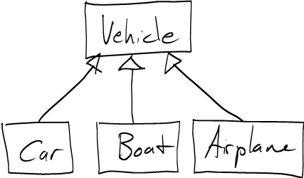
Наследяване – разширяване на класове
1. Наследяване
клас-родител
(базов клас)
клас-наследник
Базов клас (Родител) – съдържа всички общи атрибути и методи и ги предава на класовете наследници (производни)
Класове наследници – съдържат специфични елементи за класа наследник

Slide 3
Наследяване
1. Наследяване
клас-родител
(базов клас)
клас-наследник
Класа-наследник създаваме с конструкцията:
class <клас наследник> : <клас-родител>
class Car : Vehicle { тяло на класа-наследник }

Slide 4
Наследяване
1. Наследяване
Конструкторите не се наследяват
Конструкторите може да се ползват от класовете наследници
class Student : Person {
private School school;
public Student(String name, School school)
:base(name)
{
this.school = school;
}
}

Slide 5
Наследяването е разширение
1. Наследяване
Инстанцията на класа наследник съдържа инстанция на класа родител
Student (Derived Class)
+Study():void
Employee (Derived Class)
+Work():void
Person (Base Class)
+Sleep():void

Slide 6
Наследяване – пример
1. Наследяване
Базов клас
Person
+Name: string
+Address: string
Производен клас
Employee
Student
+Company: string
+School: string

Slide 7
Йерархия от класове
Наследяването води до йерархия от класове
2. Йерархия от класове
Базовите класове съдържат общи характеристики
Game
SinglePlayerGame
MultiplePlayersGame
Minesweeper
Solitaire
BoardGame
…
…
Chess
Backgammon

Slide 8
Достъп до членовете на базовия клас
Чрез ключовата дума base
class Person { … }
class Employee : Person
{
void Fire(string reasons) {
Console.Writeline
($"{base.name} got fired because {reasons}");
}
}
3. Дотсъп до членовете на базовия клас

Slide 9
Модификаторът protected при наследяване
Подобно на модификатора private скрива членовете на класа за другите класове с изключение на класовете наследници.
4. Пренаписване на методи

Slide 10
Пренаписване на методи
Ако в базовия клас метод е деклариран като virtual, то той може да бъде пренаписан в класа наследник с ключовата дума override, като това ще промени поведението на този метод.
5. Пренаписване на методи
public class Animal
{
protected virtual void MakeSound()
{
Console.WriteLine("Animal makes a generic sound.");
}
}
public class Cat : Animal
{
protected override void MakeSound()
{
Console.WriteLine("Meow! The cat makes a sound.");
}
}

Slide 11

Задача - наследяване
6. Задачи
Animal
+Eat():void
Dog
+Bark():void

Slide 12
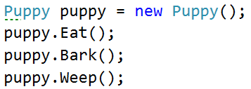
Наследяване на няколко нива
6. Задачи
Animal
+Eat():void
Dog
+Bark():void
Puppy
+Weep():void

Slide 13
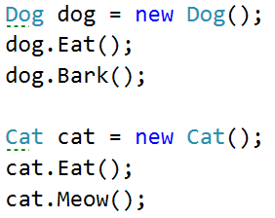
Йерархично наследяване
6. Задачи
Animal
+Eat():void
Dog
Cat
-Bark():void
-Meow():void

